Slide 1
Das relationale Datenmodell
STUDENT | Name | StudentNumber | Class | Major
 | Smith | 17 | 1 | CS
 | Brown | 8 | 2 | CS
COURSE | CourseName | CourseNumber | CreditHours | Department
 | Introduction to CS | CS1310 | 4 | CS
 | Data Structures | CS3320 | 4 | CS
 | Discrete Mathematics | MATH2410 | 3 | MATH
 | Databases | CS3380 | 3 | CS
SECTION | SectionIdentifier | CourseNumber | Semester | Year | Instructor
 | 85 | MATH2410 | Fall | 18 | King
 | 92 | CS1310 | Fall | 18 | Anderson
 | 102 | CS3320 | Spring | 19 | Knuth
 | 112 | MATH2410 | Fall | 19 | Chang
 | 119 | CS1310 | Fall | 19 | Anderson
 | 135 | CS3380 | Fall | 19 | Stone
Datenbanken
GRADE_REPORT | StudentNumber | SectionIdentifier | Grade
 | 17 | 112 | B
 | 17 | 119 | C
 | 8 | 85 | A
 | 8 | 92 | A
 | 8 | 102 | B
 | 8 | 135 | A
Tanya Braun
Arbeitsgruppe Data Science, Institut für Informatik

Slide 2
Inhalte: Datenbanken (DBs)
Einführung
  Anwendungen
  Datenbankmanagementsysteme
Datenbank-Modellierung
  Entity-Relationship-Modell (ER-Modell)
  Beziehung zwischen ER und UML
Das relationale Modell
  Relationales Datenmodell (RM)
  Vom ER-Modell zum RM
  Relationale Algebra als Anfragesprache
Datenbank-Entwurf
  Funktionale Abhängigkeiten
  Normalformen
Structured Query Language (SQL)
  Datendefinition
  Datenmanipulation
Anfrageverarbeitung
  Architektur
  Indexierung
  Anfragepläne, Optimierung
Transaktionen
  Transaktionsverarbeitung, Schedules, Sperren
  Wiederherstellung
Verteilte Datenbanken
  Fragmentierung, Replikation, Allokation; CAP
  Anfragebeantwortung, föderierte Systeme

Slide 3
Phasen des DB-Entwurfs
Ausblick: Von der
Anwendung her
  Teil von 2.
  DB-Modellierung
    Methode: ERM
  Teil von 3. Das relationale Datenmodell
    Methode: relationale Modellierung
  Teil von 4. DB-Entwurf
  Teil von 5. SQL & Übergang zu „Hinter den Kulissen“
Informations-
sammlung
Semantische
Datenmodellier.
Logische Daten-
modellierung
Datenbank-
Installation
Anforderungs-
analyse
Grobe
Modellierung
Genaue
Modellierung
Konzeptuelles
Schema
DB
t
Interview
Begriffsanalyse
Brainstorming
Dokumenten-
analyse
…
ERM
NIAM
EXPRESS-G
IDEF1X
STEP
UML
...
Hierarchisch
Netzwerk
Relational
Objekt-orientiert
XML
…
DB2
Informix
ORACLE
Postgres
mySQL
...
DBMS unabhängig
DBMS abhängig
konzeptueller DB
Schema Entwurf
Logischer
Schemaentwurf
Physischer
Schemaentwurf

Slide 4
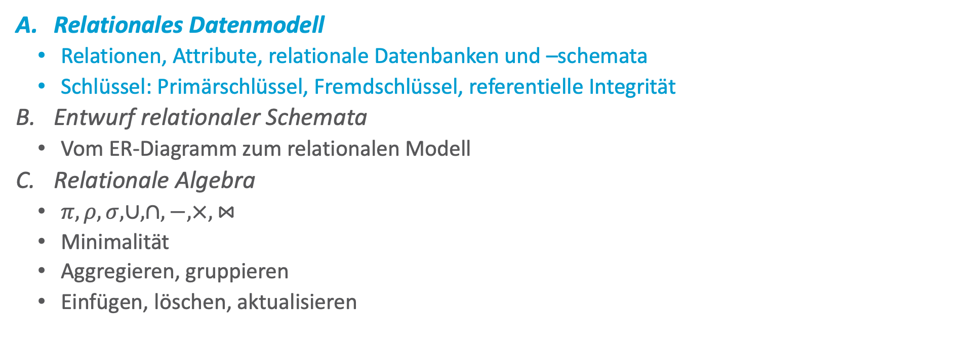
Übersicht: 3. Das relationale Datenmodell
Relationales Datenmodell
  Relationen, Attribute, relationale Datenbanken und –schemata
  Schlüssel: Primärschlüssel, Fremdschlüssel, referentielle Integrität
Entwurf relationaler Schemata
  Vom ER-Diagramm zum relationalen Modell
Relationale Algebra
  $π, ρ, σ,∪, ∩, −,×, ⋈$
  Minimalität
  Aggregieren, gruppieren
  Einfügen, löschen, aktualisieren
Notes:
Kompetenzen:
ER-Modelle in ein relationales Schema überführen
Mengenorientierte Verarbeitung verstehen und anwenden
Unterschied deklarative und prozedurale Sprachen verstehen
Publikationen aus der Forschung verstehen

Slide 5
Ein erstes relationales Modell (RM)
STUDENT | Name | StudentNumber | Class | Major
 | Smith | 17 | 1 | CS
 | Brown | 8 | 2 | CS
DB einer Universität: Tabellen
  Studierende
  Kurse
  Arbeitsgruppen
  Noten
  Voraussetzungen
Datenelemente von unterschiedlichem Typ
  String, Integer, etc.
  Schlüssel
Logische Zusammenhänge
  Innerhalb einer Tabelle
  Zwischen Tabellen (über Schlüssel)
COURSE | CourseName | CourseNumber | CreditHours | Department
 | Introduction to CS | CS1310 | 4 | CS
 | Data Structures | CS3320 | 4 | CS
 | Discrete Mathematics | MATH2410 | 3 | MATH
 | Databases | CS3380 | 3 | CS
SECTION | SectionIdentifier | CourseNumber | Semester | Year | Instructor
 | 85 | MATH2410 | Fall | 18 | King
 | 92 | CS1310 | Fall | 18 | Anderson
 | 102 | CS3320 | Spring | 19 | Knuth
 | 112 | MATH2410 | Fall | 19 | Chang
 | 119 | CS1310 | Fall | 19 | Anderson
 | 135 | CS3380 | Fall | 19 | Stone
GRADE_REPORT | StudentNumber | SectionIdentifier | Grade
 | 17 | 112 | B
 | 17 | 119 | C
 | 8 | 85 | A
 | 8 | 92 | A
 | 8 | 102 | B
 | 8 | 135 | A
PREREQUISITE | CourseNumber | PrerequisiteNumber
 | CS3380 | CS3320
 | CS3380 | MATH2410
 | CS3320 | CS1310

Slide 6
Relationen
Relation, Name der Relation, Attribut und Tupel:
Namen der Relation und Attribute:
  Frei wählbar; sinnvoll sind sprechende Bezeichner
Wertebereich / Domäne eines Attributs
  Datentyp, der die Wertetypen der Attribute beschreibt
Name der Relation
Relation
Attribut
Schlüssel-Attribut
COURSE | CourseName | CourseNumber | CreditHours | Department
 | Introduction to CS | CS1310 | 4 | CS
 | Data Structures | CS3320 | 4 | CS
 | Discrete Mathematics | MATH2410 | 3 | MATH
 | Databases | CS3380 | 3 | CS
Tupel

Slide 7
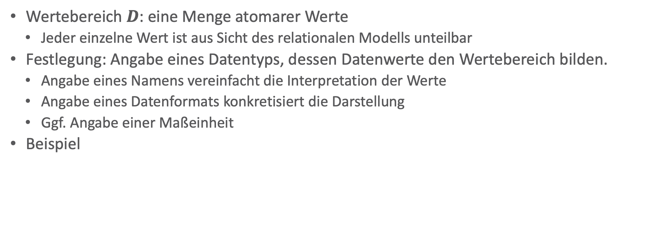
Wertebereiche/Domänen von Attributen
Wertebereich $D$: eine Menge atomarer Werte
  Jeder einzelne Wert ist aus Sicht des relationalen Modells unteilbar
Festlegung: Angabe eines Datentyps, dessen Datenwerte den Wertebereich bilden.
  Angabe eines Namens vereinfacht die Interpretation der Werte
  Angabe eines Datenformats konkretisiert die Darstellung
  Ggf. Angabe einer Maßeinheit
Beispiel
    USA_Phone_Numbers:
    Der Datentyp ist die Menge der zehnstelligen Telefonnummern, die in den USA gültig sind.
    Das Datenformat für USA_Phone_Numbers kann als Zeichenkette im Format
    ddd-dd-ddddd deklariert werden, wobei jedes einzelne d für eine Ziffer (0|1|2|3|4|5|6|7|8|9) steht
Notes:
Regex

Slide 8
Typische Datentypen für Wertebereiche
Numerische Standardtypen, z.B.
  short-integer
  integer
  long-integer
  float
  double-float
Zeichenketten, z.B.
  string
  char(255)
Spezielle Datentypen, z.B.
  date
  timestamp
Benutzerdefinierte Datentypen, z.B.
  Persistent identifier
  Sozialversicherungsnummer

Slide 9




Relationenschemata und Relationen
Relationenschema $R\left(A_{1}, …,A_{n}\right)$:
  (DB-weit eindeutiger) Name $R$
  Liste von Attributen $A_{1}, …,A_{n}$
    Attribut $A_{i}$: Name einer Rolle, die ein Wertebereich in $R$ spielt
    Wertebereich $D$ von $A_{i}$: $dom(A_{i})=D$
Relation $r$ wird über $R$ identifiziert
  „Intension“ ➝ Relationenschema $R$
  „Extension“ ➝ „aktuelle“ Relation $r\left(R\right)$ oder $r$
Grad (degree) von $R$ bzw. $r$:
  die Anzahl $n$ von Attributen,
  die $R$ bzw. $r$ bilden
Relation $r$
Attribute
Relationenschema $R$
Grad $4$
COURSE | CourseName | CourseNumber | CreditHours | Department
 | Introduction to CS | CS1310 | 4 | CS
 | Data Structures | CS3320 | 4 | CS
 | Discrete Mathematics | MATH2410 | 3 | MATH
 | Databases | CS3380 | 3 | CS
Notes:
Relationenschema: Course(CourseName, CourseNumber, CreditHours, Department)
Attribut z.B. CourseName: dom = String, oder aus Menge von CourseNames an der Uni (beschränkt)
Grad: 4

Slide 10
Relationenschemata und Relationen
Beispiel:
  Relationenschema: COURSE(CourseName, CourseNumber, CreditHours, Department)
  Wertebereiche für Attribute (hier alle benutzerdefiniert)
    dom(CourseName) = CourseNames (set of course names)
    dom(CourseNumber) = CourseNumbers (set of course numbers)
    dom(CreditHours) = CreditHours (set of credit hours)
    dom(Department) = Departments (set of departments)
    Allgemeinere Alternativen: String, String, Integer, String
Relation $r$
Attribute
Relationenschema $R$
Grad $4$
COURSE | CourseName | CourseNumber | CreditHours | Department
 | Introduction to CS | CS1310 | 4 | CS
 | Data Structures | CS3320 | 4 | CS
 | Discrete Mathematics | MATH2410 | 3 | MATH
 | Databases | CS3380 | 3 | CS

Slide 11


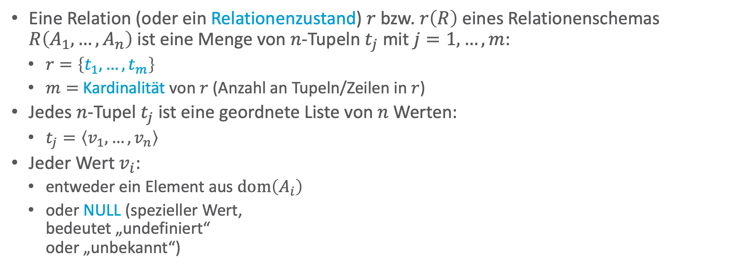



Relationen/Relationenzustände
Eine Relation (oder ein Relationenzustand) $r$ bzw. $r\left(R\right)$ eines Relationenschemas $R\left(A_{1}, …, A_{n}\right)$ ist eine Menge von $n$-Tupeln $t_{j}$ mit $j=1,…,m$:
  $r=\left\{t_{1}, …, t_{m}\right\}$
  $m=$ Kardinalität von $r$ (Anzahl an Tupeln/Zeilen in $r$)
Jedes $n$-Tupel $t_{j}$ ist eine geordnete Liste von $n$ Werten:
  $t_{j}=\left\langle v_{1}, …,v_{n}\right\rangle$
Jeder Wert $v_{i}$:
  entweder ein Element aus $dom\left(A_{i}\right)$
  oder NULL (spezieller Wert,
  bedeutet „undefiniert“
  oder „unbekannt“)
$$t_{1}$$
COURSE | CourseName | CourseNumber | CreditHours | Department
 | Introduction to CS | CS1310 | 4 | CS
 | Data Structures | CS3320 | 4 | CS
 | Discrete Mathematics | MATH2410 | 3 | MATH
 | Databases | CS3380 | 3 | CS
$$t_{2}$$
$$m = 4$$
$$t_{3}$$
$$t_{4}$$

Slide 12

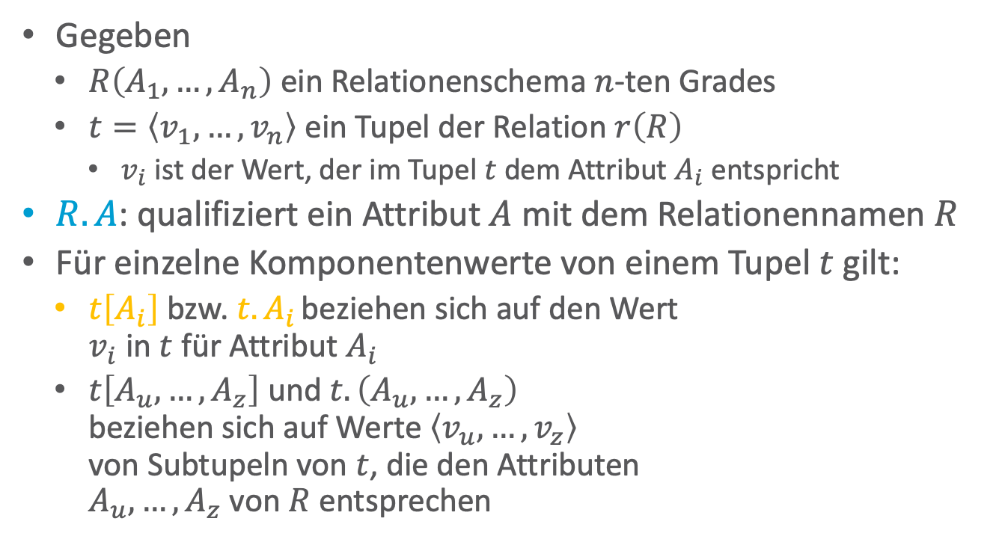
Relationen/Qualifizierung
Gegeben
  $R\left(A_{1},…, A_{n}\right)$ ein Relationenschema $n$-ten Grades
  $t=\left\langle v_{1},…,v_{n}\right\rangle$ ein Tupel der Relation $r\left(R\right)$
    $v_{i}$ ist der Wert, der im Tupel $t$ dem Attribut $A_{i}$ entspricht
$R.A$: qualifiziert ein Attribut $A$ mit dem Relationennamen $R$
Für einzelne Komponentenwerte von einem Tupel $t$ gilt:
  $t\left[A_{i}\right]$ bzw. $t.A_{i}$ beziehen sich auf den Wert
  $v_{i}$ in $t$ für Attribut $A_{i}$
  $t\left[A_{u}, …, A_{z}\right]$ und $t.\left(A_{u}, …, A_{z}\right)$
  beziehen sich auf Werte $\left\langle v_{u},…,v_{z}\right\rangle$
  von Subtupeln von $t$, die den Attributen
  $A_{u}, …, A_{z}$ von $R$ entsprechen
Course.CourseName
$$t_{1}\left[CreditHours\right]=t_{1}.CreditHours$$
COURSE | CourseName | CourseNumber | CreditHours | Department
 | Introduction to CS | CS1310 | 4 | CS
 | Data Structures | CS3320 | 4 | CS
 | Discrete Mathematics | MATH2410 | 3 | MATH
 | Databases | CS3380 | 3 | CS

Slide 13
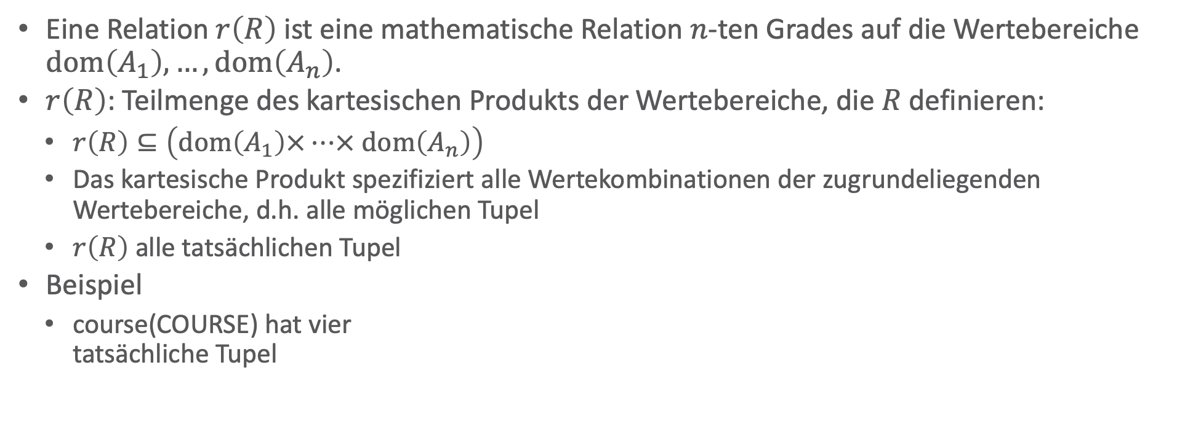
Mathematische Sichtweise von Relationen
Eine Relation $r\left(R\right)$ ist eine mathematische Relation $n$-ten Grades auf die Wertebereiche $dom\left(A_{1}\right),…, dom\left(A_{n}\right)$.
$r\left(R\right)$: Teilmenge des kartesischen Produkts der Wertebereiche, die $R$ definieren:
  $r\left(R\right)⊆\left(dom\left(A_{1}\right)×…× dom\left(A_{n}\right)\right)$
  Das kartesische Produkt spezifiziert alle Wertekombinationen der zugrundeliegenden Wertebereiche, d.h. alle möglichen Tupel
  $r\left(R\right)$ alle tatsächlichen Tupel
Beispiel
  course(COURSE) hat vier
  tatsächliche Tupel
COURSE | CourseName | CourseNumber | CreditHours | Department
 | Introduction to CS | CS1310 | 4 | CS
 | Data Structures | CS3320 | 4 | CS
 | Discrete Mathematics | MATH2410 | 3 | MATH
 | Databases | CS3380 | 3 | CS
Wie sehen alle möglichen Tupel aus?

Slide 14
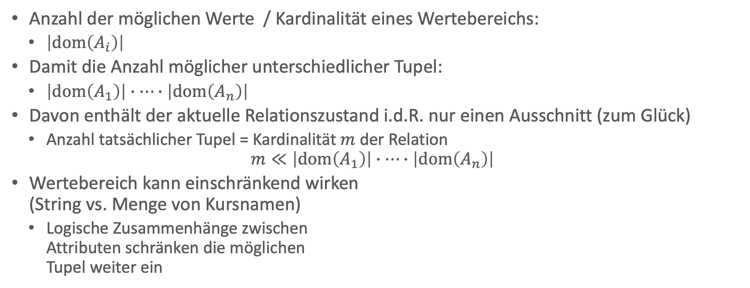
Umfang
Anzahl der möglichen Werte / Kardinalität eines Wertebereichs:
  $\left|dom\left(A_{i}\right)\right|$
Damit die Anzahl möglicher unterschiedlicher Tupel:
  $\left|dom\left(A_{1}\right)\right|∙…∙\left|dom\left(A_{n}\right)\right|$
Davon enthält der aktuelle Relationszustand i.d.R. nur einen Ausschnitt (zum Glück)
  Anzahl tatsächlicher Tupel = Kardinalität $m$ der Relation
  $m≪\left|dom\left(A_{1}\right)\right|∙…∙\left|dom\left(A_{n}\right)\right|$
Wertebereich kann einschränkend wirken
(String vs. Menge von Kursnamen)
  Logische Zusammenhänge zwischen
  Attributen schränken die möglichen
  Tupel weiter ein
COURSE | CourseName | CourseNumber | CreditHours | Department
 | Introduction to CS | CS1310 | 4 | CS
 | Data Structures | CS3320 | 4 | CS
 | Discrete Mathematics | MATH2410 | 3 | MATH
 | Databases | CS3380 | 3 | CS

Slide 15

Keine Ordnung im relationalen Modell!
Erinnerung: $r$ bzw. $r\left(R\right)$ eines Relationenschemas $R\left(A_{1},…,A_{n}\right)$ ist eine Menge von $n$-Tupeln $t_{j}$ mit $j=1,…,m$:
  $r = \left\{t_{1},…,t_{m}\right\}$
Eine Menge hat keine Ordnung
➝ keine Reihenfolge im relationalen Modell
COURSE | CourseName | CourseNumber | CreditHours | Department
 | Discrete Mathematics | MATH2410 | 3 | MATH
 | Introduction to CS | CS1310 | 4 | CS
 | Databases | CS3380 | 3 | CS
 | Data Structures | CS3320 | 4 | CS
=
COURSE | CourseName | CourseNumber | CreditHours | Department
 | Introduction to CS | CS1310 | 4 | CS
 | Data Structures | CS3320 | 4 | CS
 | Discrete Mathematics | MATH2410 | 3 | MATH
 | Databases | CS3380 | 3 | CS

Slide 16

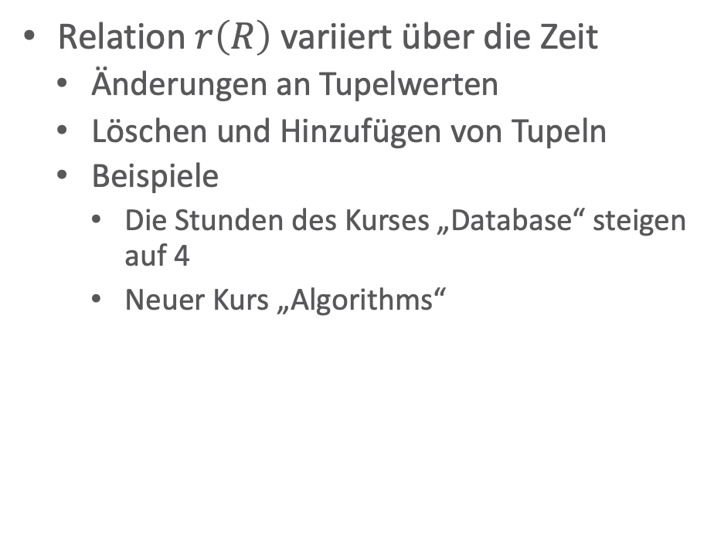
„Dynamik“
Relation $r\left(R\right)$ variiert über die Zeit
  Änderungen an Tupelwerten
  Löschen und Hinzufügen von Tupeln
  Beispiele
    Die Stunden des Kurses „Database“ steigen auf 4
    Neuer Kurs „Algorithms“
Relationenschema $R$ ändert sich hingegen selten
  Schema-Evolution: Re-Design des DB-Schemas und damit der darin enthaltenen Relationenschemata
    Bestehende Daten müssen entsprechend angepasst werden
COURSE | CourseName | CourseNumber | CreditHours | Department
 | Introduction to CS | CS1310 | 4 | CS
 | Data Structures | CS3320 | 4 | CS
 | Discrete Mathematics | MATH2410 | 3 | MATH
 | Databases | CS3380 | 3 4 | CS
Algorithms | CS3390 | 4 | CS

Slide 17
Spezielle Werte in Tupeln: NULL-Werte
NULL-Wert kann eingetragen werden, wenn richtiger Wert unbekannt oder nicht zutreffend ist
Problem: unterschiedliche Interpretation möglich
  Wert ist nicht vorhanden
  Wert ist im Kontext des Tupels nicht zutreffend
  Es ist unbekannt, ob der Wert nicht
  vorhanden oder nicht zutreffend ist
    Kann mit der Closed World
    Assumption brechen
  NULL ≠ NULL (in einer Spalte)
    Unbekannte, aber möglicherweise
    unterschiedliche Werte
Welche Probleme mit NULL kann es geben?
Noch nicht
bekannt
COURSE | CourseName | CourseNumber | CreditHours | Department
 | Introduction to CS | CS1310 | 4 | CS
 | Data Structures | CS3320 | 4 | CS
 | Discrete Mathematics | MATH2410 | 3 | MATH
 | Databases | CS3380 | 3 | CS
 | Algorithms | CS3390 | 4 | NULL
Notes:
Wert ist nicht vorhanden
Bspw. liegt bei Erstimmatrikulation noch kein Prüfungsergebnis vor
Wert ist im Kontext des Tupels nicht zutreffend
Bspw. ist keine Angabe zu einem Studienschwerpunkt vorhanden, wenn das Studienfach dies nicht zulässt
Es ist unbekannt, ob der Wert nicht vorhanden oder nicht zutreffend ist
Bspw. ist kein Eintrag unter „Fachschaftsvertreter“ vorhanden
(bricht mit der Closed World Assumption)
NULL ≠ NULL (in einer Spalte)
Unbekannte, aber möglicherweise unterschiedliche Werte

Slide 18
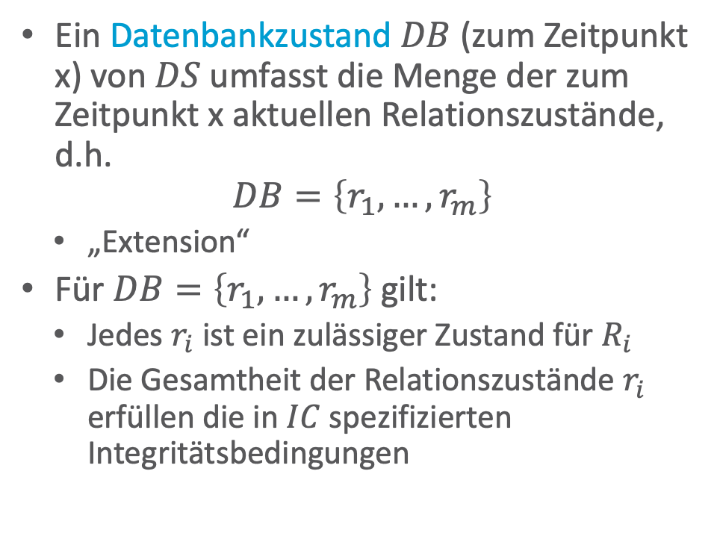
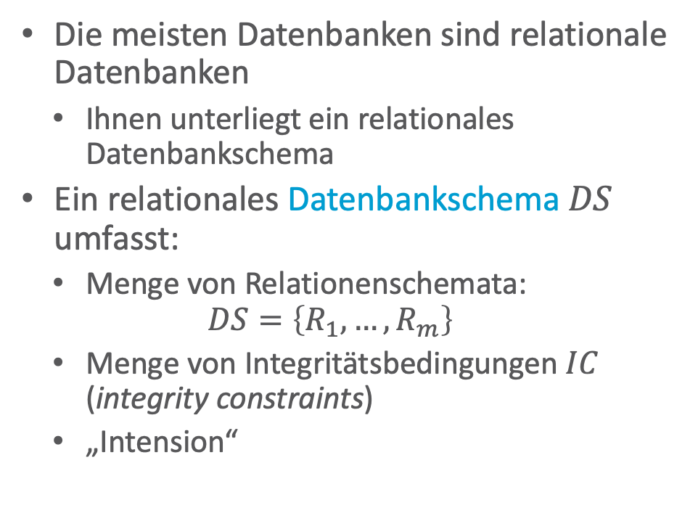
Das relationale Datenmodell und relationale DBs
Die meisten Datenbanken sind relationale Datenbanken
  Ihnen unterliegt ein relationales Datenbankschema
Ein relationales Datenbankschema $DS$ umfasst:
  Menge von Relationenschemata:
  $$DS=\left\{R_{1}, …, R_{m}\right\}$$
  Menge von Integritätsbedingungen $IC$ (integrity constraints)
  „Intension“
Ein Datenbankzustand $DB$ (zum Zeitpunkt x) von $DS$ umfasst die Menge der zum Zeitpunkt x aktuellen Relationszustände, d.h.
$$DB=\left\{r_{1}, …,r_{m}\right\}$$
  „Extension“
Für $DB=\left\{r_{1}, …,r_{m}\right\}$ gilt:
  Jedes $r_{i}$ ist ein zulässiger Zustand für $R_{i}$
  Die Gesamtheit der Relationszustände $r_{i}$ erfüllen die in $IC$ spezifizierten Integritätsbedingungen

Slide 19
Beispiel eines DB-Schemas
STUDENT | Name | StudentNumber | Class | Major
COURSE | CourseName | CourseNumber | CreditHours | Department
SECTION | SectionIdentifier | CourseNumber | Semester | Year | Instructor
GRADE_REPORT | StudentNumber | SectionIdentifier | Grade
PREREQUISITE | CourseNumber | PrerequisiteNumber

Slide 20
Beispiel eines DB-Zustands
COURSE | CourseName | CourseNumber | CreditHours | Department
 | Introduction to CS | CS1310 | 4 | CS
 | Data Structures | CS3320 | 4 | CS
 | Discrete Mathematics | MATH2410 | 3 | MATH
 | Databases | CS3380 | 3 | CS
STUDENT | Name | StudentNumber | Class | Major
 | Smith | 17 | 1 | CS
 | Brown | 8 | 2 | CS
SECTION | SectionIdentifier | CourseNumber | Semester | Year | Instructor
 | 85 | MATH2410 | Fall | 18 | King
 | 92 | CS1310 | Fall | 18 | Anderson
 | 102 | CS3320 | Spring | 19 | Knuth
 | 112 | MATH2410 | Fall | 19 | Chang
 | 119 | CS1310 | Fall | 19 | Anderson
 | 135 | CS3380 | Fall | 19 | Stone
GRADE_REPORT | StudentNumber | SectionIdentifier | Grade
 | 17 | 112 | B
 | 17 | 119 | C
 | 8 | 85 | A
 | 8 | 92 | A
 | 8 | 102 | B
 | 8 | 135 | A
PREREQUISITE | CourseNumber | PrerequisiteNumber
 | CS3380 | CS3320
 | CS3380 | MATH2410
 | CS3320 | CS1310

Slide 21
Schlüssel
STUDENT | Name | StudentNumber | Class | Major
COURSE | CourseName | CourseNumber | CreditHours | Department
SECTION | SectionIdentifier | CourseNumber | Semester | Year | Instructor
GRADE_REPORT | StudentNumber | SectionIdentifier | Grade
PREREQUISITE | CourseNumber | PrerequisiteNumber
Spezielle Attribute

Slide 22

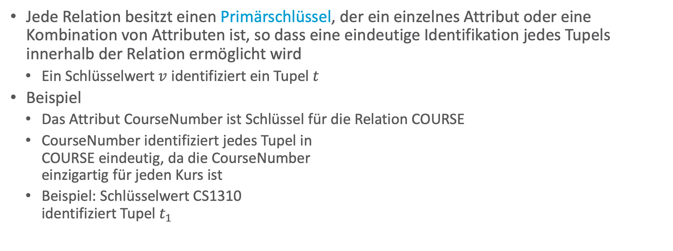
Schlüssel
Jede Relation besitzt einen Primärschlüssel, der ein einzelnes Attribut oder eine Kombination von Attributen ist, so dass eine eindeutige Identifikation jedes Tupels innerhalb der Relation ermöglicht wird
  Ein Schlüsselwert $v$ identifiziert ein Tupel $t$
Beispiel
  Das Attribut CourseNumber ist Schlüssel für die Relation COURSE
  CourseNumber identifiziert jedes Tupel in
  COURSE eindeutig, da die CourseNumber
  einzigartig für jeden Kurs ist
  Beispiel: Schlüsselwert CS1310
  identifiziert Tupel $t_{1}$
Schlüssel-Attribut
Schlüsselwert
$$t_{1}$$
COURSE | CourseName | CourseNumber | CreditHours | Department
 | Introduction to CS | CS1310 | 4 | CS
 | Data Structures | CS3320 | 4 | CS
 | Discrete Mathematics | MATH2410 | 3 | MATH
 | Databases | CS3380 | 3 | CS

Slide 23
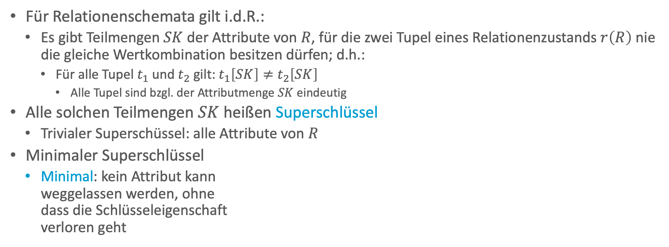
Schlüssel: Definitionen
Für Relationenschemata gilt i.d.R.:
  Es gibt Teilmengen $SK$ der Attribute von $R$, für die zwei Tupel eines Relationenzustands $r\left(R\right)$ nie die gleiche Wertkombination besitzen dürfen; d.h.:
    Für alle Tupel $t_{1}$ und $t_{2}$ gilt: $t_{1}\left[SK\right]≠t_{2}\left[SK\right]$
      Alle Tupel sind bzgl. der Attributmenge $SK$ eindeutig
Alle solchen Teilmengen $SK$ heißen Superschlüssel
  Trivialer Superschüssel: alle Attribute von $R$
Minimaler Superschlüssel
  Minimal: kein Attribut kann
  weggelassen werden, ohne
  dass die Schlüsseleigenschaft
  verloren geht
trivialer Superschlüssel
minimaler Superschlüssel
COURSE | CourseName | CourseNumber | CreditHours | Department
 | Introduction to CS | CS1310 | 4 | CS
 | Data Structures | CS3320 | 4 | CS
 | Discrete Mathematics | MATH2410 | 3 | MATH
 | Databases | CS3380 | 3 | CS

Slide 24
Schlüssel und Primärschlüssel
Relationen können mehrere Schlüssel (minimale Superschlüssel) enthalten
  Genannt Schlüsselkandidaten
    Auch Kandidatenschlüssel genannt
  Attribute eines Schlüsselkandidaten: Prime-Attribute
Einer der Schlüsselkandidaten wird gewählt als Primärschlüssel
  Attribute des Primärschlüssels (dürfen nicht NULL sein): Primärschlüssel-Attribute
Oft ist die Einführung eines künstlichen Schlüssels sinnvoll
  z.B. eine eindeutige Nummer (ID)
gewählter Primärschlüssel
COURSE | CourseName | CourseNumber | CreditHours | Department
 | Introduction to CS | CS1310 | 4 | CS
 | Data Structures | CS3320 | 4 | CS
 | Discrete Mathematics | MATH2410 | 3 | MATH
 | Databases | CS3380 | 3 | CS
Schlüsselkandidaten

Slide 25
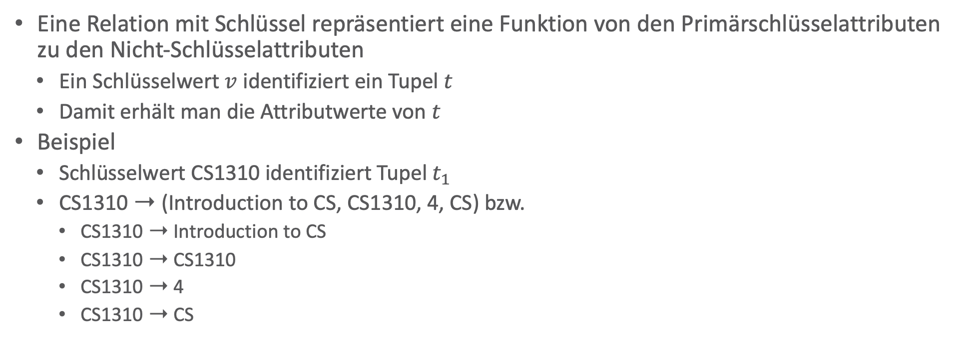
Schlüssel
Eine Relation mit Schlüssel repräsentiert eine Funktion von den Primärschlüsselattributen zu den Nicht-Schlüsselattributen
  Ein Schlüsselwert $v$ identifiziert ein Tupel $t$
  Damit erhält man die Attributwerte von $t$
Beispiel
  Schlüsselwert CS1310 identifiziert Tupel $t_{1}$
  CS1310 ➝ (Introduction to CS, CS1310, 4, CS) bzw.
    CS1310 ➝ Introduction to CS
    CS1310 ➝ CS1310
    CS1310 ➝ 4
    CS1310 ➝ CS
Schlüsselwert
$$t_{1}$$
COURSE | CourseName | CourseNumber | CreditHours | Department
 | Introduction to CS | CS1310 | 4 | CS
 | Data Structures | CS3320 | 4 | CS
 | Discrete Mathematics | MATH2410 | 3 | MATH
 | Databases | CS3380 | 3 | CS

Slide 26
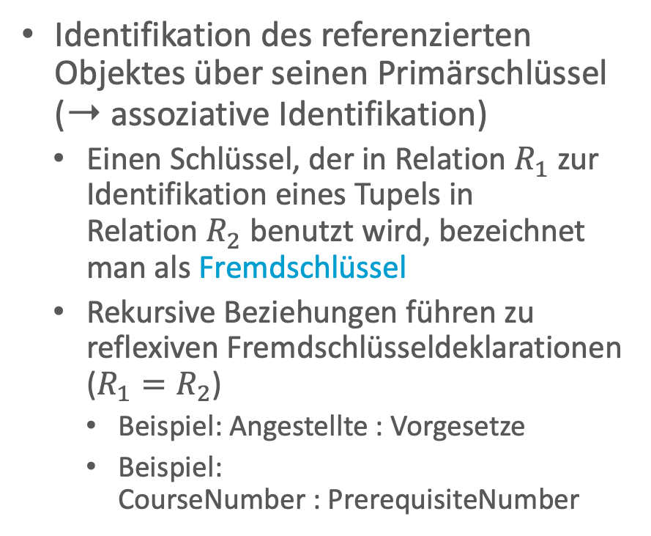
Beziehungen zwischen Tupeln
Fremdschlüssel
Identifikation des referenzierten Objektes über seinen Primärschlüssel
(➝ assoziative Identifikation)
  Einen Schlüssel, der in Relation $R_{1}$ zur Identifikation eines Tupels in
  Relation $R_{2}$ benutzt wird, bezeichnet man als Fremdschlüssel
  Rekursive Beziehungen führen zu reflexiven Fremdschlüsseldeklarationen ($R_{1}=R_{2}$)
    Beispiel: Angestellte : Vorgesetze
    Beispiel:
    CourseNumber : PrerequisiteNumber
SECTION | SectionIdentifier | CourseNumber | Semester | Year | Instructor
 | 85 | MATH2410 | Fall | 23 | King
 | 92 | CS1310 | Fall | 23 | Anderson
 | 102 | CS3320 | Spring | 24 | Knuth
 | 112 | MATH2410 | Fall | 24 | Chang
 | 119 | CS1310 | Fall | 24 | Anderson
 | 135 | CS3380 | Fall | 24 | Stone
Primärschlüssel
COURSE | CourseName | CourseNumber | CreditHours | Department
 | Introduction to CS | CS1310 | 4 | CS
 | Data Structures | CS3320 | 4 | CS
 | Discrete Mathematics | MATH2410 | 3 | MATH
 | Databases | CS3380 | 3 | CS
Notes:
SECTION.CourseNumber referenziert COURSE.CourseNumber
Fremdschlüssel besagt: Primärschlüssel in Relation B, kann häufiger in Relation A vorbkommen

Slide 27
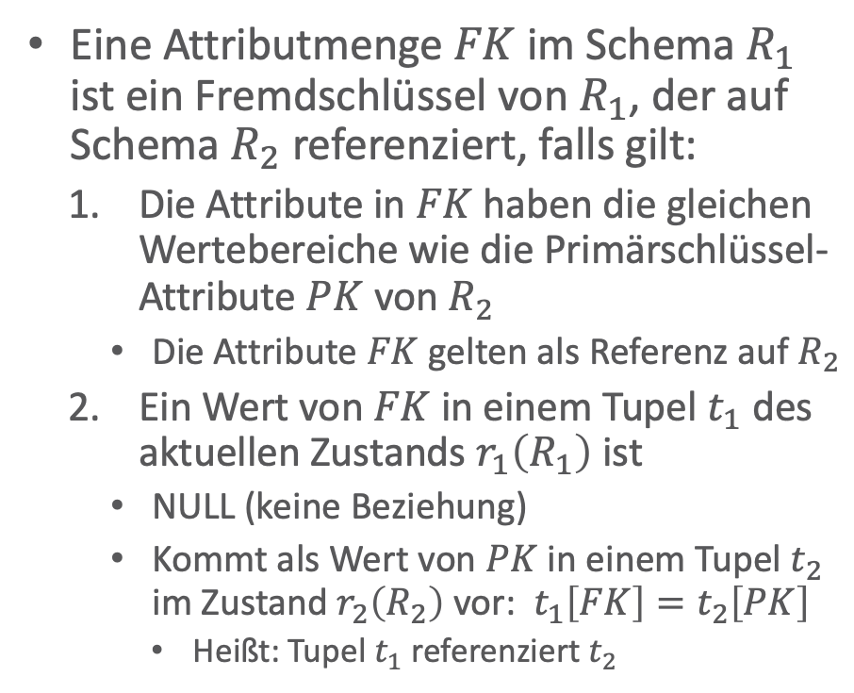
Fremdschlüssel: Definition
Fremdschlüssel
Eine Attributmenge $FK$ im Schema $R_{1}$ ist ein Fremdschlüssel von $R_{1}$, der auf Schema $R_{2}$ referenziert, falls gilt:
  Die Attribute in $FK$ haben die gleichen Wertebereiche wie die Primärschlüssel-Attribute $PK$ von $R_{2}$
    Die Attribute $FK$ gelten als Referenz auf $R_{2}$
  Ein Wert von $FK$ in einem Tupel $t_{1}$ des aktuellen Zustands $r_{1}\left(R_{1}\right)$ ist
    NULL (keine Beziehung)
    Kommt als Wert von $PK$ in einem Tupel $t_{2}$ im Zustand $r_{2}\left(R_{2}\right)$ vor: $t_{1}\left[FK\right]=t_{2}\left[PK\right]$
      Heißt: Tupel $t_{1}$ referenziert $t_{2}$
SECTION | SectionIdentifier | CourseNumber
 | 85 | MATH2410
 | 92 | CS1310
 | 102 | CS3320
 | 112 | MATH2410
 | 119 | CS1310
 | 135 | CS3380
☇
CS4444
Primärschlüssel
COURSE | CourseName | CourseNumber
 | Introduction to CS | CS1310
 | Data Structures | CS3320
 | Discrete Mathematics | MATH2410
 | Databases | CS3380

Slide 28
Referentielle Integrität - Fremdschlüssel
Problem: Inkonsistenz
Lösung: referentielle Integritätsbedingungen auf Fremdschlüsseln
  Referentielle Integrität:
  zu jedem benutzten Fremdschlüssel existiert ein Tupel mit einem entsprechenden Primärschlüsselwert in der referenzierten Tabelle
STUDENT | Name | StudentNumber | Class | Major
COURSE | CourseName | CourseNumber | CreditHours | Department
SECTION | SectionIdentifier | CourseNumber | Semester | Year | Instructor
GRADE_REPORT | StudentNumber | SectionIdentifier | Grade
PREREQUISITE | CourseNumber | PrerequisiteNumber

Slide 29
Referentielle Integrität: Konflikte
Fremdschlüssel
Durch Änderungen im Relationenzustand Bedingungen referentieller Integrität möglicherweise verletzt
Integrität überprüfen notwendig beim
  Einfügen eines neuen Fremdschlüsselwertes in eine Beziehungstabelle
    Referenziertes Objekt mit diesem Wert als Primärschlüssel muss existieren
  Aktualisieren eines Primärschlüsselwertes
    Alle Referenzen müssen aktualisiert werden
  Löschen eines Tupels aus einer Relation
    Auf dieses Tupel dürfen keine Referenzen bestehen
SECTION | SectionIdentifier | CourseNumber
 | 85 | MATH2410
 | 92 | CS1310
 | 102 | CS3320
 | 112 | MATH2410
 | 119 | CS1310
 | 135 | CS3380
Was können wir machen?
Primärschlüssel
COURSE | CourseName | CourseNumber
 | Introduction to CS | CS1310
 | Data Structures | CS3320
 | Discrete Mathematics | MATH2410
 | Databases | CS3380
zu löschen
Notes:
Referentielle Identität: Vorher ok, hinterher ok (Consistency)

Slide 30
Referentielle Integrität: Konflikte – Löschen
Fremdschlüssel
Einhaltung referentieller Integrität Teil von ACID
Gibt es noch Referenzen, bieten sich mehrere Möglichkeiten an, u.a.:
  Fehlermeldung erzeugen
  Löschoperation propagieren, so dass das referenzierende Tupel ebenfalls gelöscht wird (➝ kaskadiertes Löschen)
  Referenzen durch Setzen des Fremdschlüssels auf einen Nullwert ungültig machen, sofern dieser nicht Bestandteil des Schlüssels ist
DBMS bieten Unterstützung zur Verhinderung solcher Konflikte
SECTION | SectionIdentifier | CourseNumber
 | 85 | MATH2410
 | 92 | CS1310
 | 102 | CS3320
 | 112 | MATH2410
 | 119 | CS1310
 | 135 | CS3380
NULL
Welcher Teil von ACID?
NULL
Primärschlüssel
COURSE | CourseName | CourseNumber
 | Introduction to CS | CS1310
 | Data Structures | CS3320
 | Discrete Mathematics | MATH2410
 | Databases | CS3380
zu löschen

Slide 31
Zwischenzusammenfassung
Ein relationales Datenmodell ist eine Menge benannter Relationen
Eine Relation ist eine Menge von Elementen (Tupeln)
  deren Struktur durch Attribute definiert,
  deren Identität durch Schlüssel realisiert und
  deren Werte durch Domänen kontrolliert werden
Beziehungen zwischen Relationen werden über Fremdschlüssel realisiert
  Referentielle Integrität muss gewahrt bleiben!
Relationen werden meist durch Tabellen dargestellt
  Zeilen: Elemente der Relation (ein Tupel)
    Die Zahl der Zeilen ist variabel und wird Kardinalität der Relation genannt
  Spalten: Attribute der Relation

Slide 32
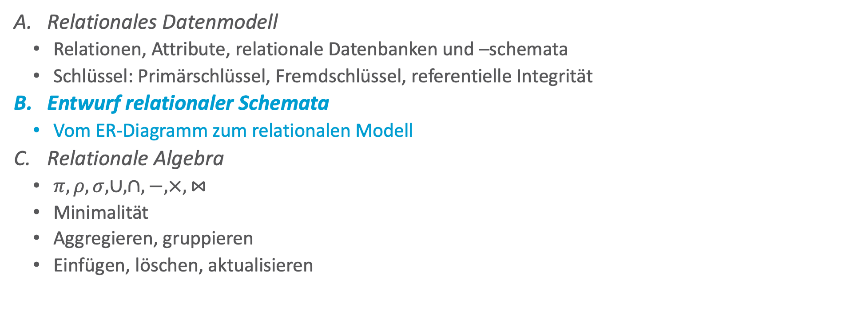
Übersicht: 3. Das relationale Datenmodell
Relationales Datenmodell
  Relationen, Attribute, relationale Datenbanken und –schemata
  Schlüssel: Primärschlüssel, Fremdschlüssel, referentielle Integrität
Entwurf relationaler Schemata
  Vom ER-Diagramm zum relationalen Modell
Relationale Algebra
  $π, ρ, σ,∪, ∩, −,×, ⋈$
  Minimalität
  Aggregieren, gruppieren
  Einfügen, löschen, aktualisieren
Notes:
Kompetenzen:
ER-Modelle in ein relationales Schema überführen
Mengenorientierte Verarbeitung verstehen und anwenden
Unterschied deklarative und prozedurale Sprachen verstehen
Publikationen aus der Forschung verstehen

Slide 33
ER-
Diagramm
Vorname
Nachname
Nummer
Name
Geschlecht
Gehalt
n
arbeitet_für
1
Name
Standorte
Adresse
SozVersNr
AnzahlAngestellte
Angestellte
Anfangsdatum
Abteilung
GebDatum
leitet
1
1
1
kontrolliert
Vorgesetzter
Stunden
n
arbeitet_an
Untergebener
m
n
Projekt
1
1
Aufsicht
n
Angehörige_von
Name
Standort
Nummer
n
Angehörige
Name
GebDatum
Geschlecht
Grad

Slide 34

Relationale Darstellung von Entitätstypen
Übersetzung von Entitäten mit Attributen in Relationen
  Entität $E$ mit Attributen $A_{1},…,A_{n}$ wird zu Relation $E\left(A_{1},…,A_{n}\right)$
  Wertebereiche für $A_{1},…,A_{n}$ festlegen
Projekt
Name
Standort
Nummer
PROJEKT | Nummer | Name | Standort
  Wertebereiche
    Nummer: Integer
    Name: String
    Standort: String
    Oder benutzerdefiniert
Notes:
Besondere Attribute: zusammengesetzte Attribute, mehrwertige Attribute, abgeleitete Attribute

Slide 35
Relationale Darstellung von Entitätstypen
Schlüssel-Attribute
  In ER-Diagramm identifizierende Attribute angegeben
    Vorsicht geboten! Nicht immer direkt nutzbar
    Schlüssel im relationalen Modell minimale Superschlüssel
    Interpretation der ER-Schlüssel teilweise nicht eindeutig
    Beispiel: Name und Nummer zusammen eindeutig? Allein eindeutig?
Projekt
Name
Standort
Nummer
Nummer
ABTEILUNG | Name | Nummer
?
Name
PROJEKT | Nummer | Name | Standort
ABTEILUNG | Name | Nummer
  Wertebereiche
    Nummer: Integer
    Name: String
    Standort: String
    Oder benutzerdefiniert
Abteilung
ABTEILUNG | Name | Nummer
Entscheidung (evtl. nach Rücksprache mit Kunden); Nummer als Schlüssel von Vorteil, da
Nummer kleiner als Name
Vergleiche weniger aufwendig
Notes:
Besondere Attribute: zusammengesetzte Attribute, mehrwertige Attribute, abgeleitete Attribute

Slide 36
Relationale Darstellung von Entitätstypen
Warum?
Nummer
Mehrwertige Attribute
  Nicht direkt ins relationale Datenmodell übersetzbar
    Relationenzustand für
    ABTEILUNG (Name, Nummer, Standort)
  Lösung: eigene Relation bauen
    Übersetzter Relationenzustand
Name
Standorte
ABTEILUNG | Name | Nummer | Standort
 | XYZ | 42 | A
 | XYZ | 42 | B
 | XYZ | 42 | C
Abteilung
Schlüssel nicht mehr eindeutig!
ABTEILUNG | Name | Nummer
ABT_STNDRT | AbtNr | Standort
 | 42 | A
 | 42 | B
 | 42 | C
ABT_STNDRT | AbtNr | Standort
ABTEILUNG | Name | Nummer
 | XYZ | 42
Fremdschlüssel
Notes:
Standorte als eigene Entität/Relation mit Attributen mit eigenem Primärschlüssel, dann Primärschlüssel der Standorte in ABT_STNDRT

Slide 37
Relationale Darstellung von Entitätstypen
Nachname
Zusammengesetzte Attribute
  Als ein Attribut in Relation aufnehmen
    Gibt Teilung auf
  Als einzelne Attribute in Relation aufnehmen
    Gibt Zusammengehörigkeit auf
  Beispiel:
    Entweder
    Oder
Vorname
Name
Geschlecht
Gehalt
Adresse
SozVersNr
Angestellte
GebDatum
ANGESTELLTE | SozVersNr | Name | Geschlecht | Adresse | Gehalt | GebDatum
ANGESTELLTE | SozVersNr | Nachname | Vorname | Geschlecht | Adresse | Gehalt | GebDatum
Notes:
Schlüssel hier einfach (könnte auch Personalnummer, Steueridentnummer, ... sein)

Slide 38

Relationale Darstellung von Assoziationen
Übersetzung von Assoziationen/Beziehungen mit Attributen in Relationen
  Beziehung $R$ mit Attributen $A_{1},…,A_{n}$
  Zwischen Entitäten $E_{1}$ und $E_{2}$ mit Schlüsseln $P_{1,1},…,P_{1,l}$ und $P_{2,1},…,P_{2,m}$
  Wird zu Relation $R\left(P_{1,1},…,P_{1,l},P_{2,1},…,P_{2,m},A_{1},…,A_{n}\right)$
SozVersNr
Anfangsdatum
Nummer
Angestellte
leitet
Abteilung
1
1
ANGESTELLTE | SozVersNr | Nachname | ...
ABTEILUNG | Name | Nummer
LEITET | SozVersNr | AbtNr | Anfangsdatum
Fremdschlüssel

Slide 39
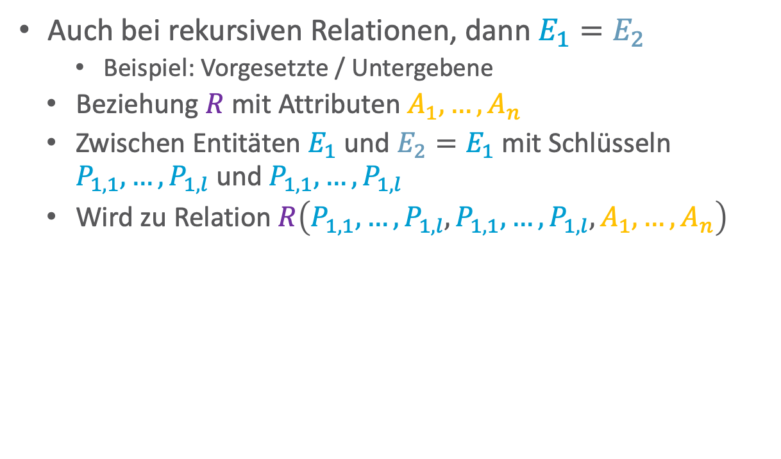
Relationale Darstellung von Assoziationen
Auch bei rekursiven Relationen, dann $E_{1}=E_{2}$
    Beispiel: Vorgesetzte / Untergebene
  Beziehung $R$ mit Attributen $A_{1},…,A_{n}$
  Zwischen Entitäten $E_{1}$ und $E_{2}=E_{1}$ mit Schlüsseln $P_{1,1},…,P_{1,l}$ und $P_{1,1},…,P_{1,l}$
  Wird zu Relation $R\left(P_{1,1},…,P_{1,l},P_{1,1},…,P_{1,l},A_{1},…,A_{n}\right)$
ANGESTELLTE | SozVersNr | Nachname | ...
SozVersNr
Angestellte
Vorgesetzte
Untergebene
1
Aufsicht
n
AUFSICHT | Vorgesetzte | Untergebene
Fremdschlüssel

Slide 40

Relationale Darstellung: Assoziation + Schlüssel
Häufig abhängig von Fremdschlüsseln
  Fremdschlüssel $P_{1,1},…,P_{1,l}$ und $P_{2,1},…,P_{2,m}$ in Relation $R\left(P_{1,1},…,P_{1,l},P_{2,1},…,P_{2,m},A_{1},…,A_{n}\right)$
Primärschlüssel bestimmen über Kardinalitäten
  1:1 Beziehung
Bei 1:1 Beziehungen kommen beide Fremdschlüssel maximal einmal vor, können also als Schlüssel verwendet werden.
SozVersNr
Anfangsdatum
Nummer
1
leitet
1
Angestellte
Abteilung
einer als Primärschlüssel
LEITET | SozVersNr | AbtNr | Anfangsdatum
 | A1 | 42 | 01.11.2020
 | B2 | 21 | 15.02.2010
 | C4 | 54 | 01.01.1999
LEITET | SozVersNr | AbtNr | Anfangsdatum
Fremdschlüssel

Slide 41

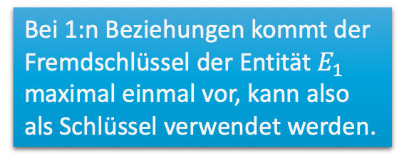
Relationale Darstellung: Assoziation + Schlüssel
Häufig abhängig von Fremdschlüsseln
  Fremdschlüssel $P_{1,1},…,P_{1,l}$ und $P_{2,1},…,P_{2,m}$ in Relation $R\left(P_{1,1},…,P_{1,l},P_{2,1},…,P_{2,m},A_{1},…,A_{n}\right)$
Primärschlüssel bestimmen über Kardinalitäten
  1:n Beziehung
Bei 1:n Beziehungen kommt der Fremdschlüssel der Entität $E_{1}$ maximal einmal vor, kann also als Schlüssel verwendet werden.
Nummer
Nummer
n
kontrolliert
1
Projekt
Abteilung
KONTROLLIERT | ProjNr | AbtNr
 | 1 | 42
 | 2 | 42
 | 3 | 21
 | 4 | 54
Primärschlüssel
KONTROLLIERT | ProjNr | AbtNr
Fremdschlüssel
Notes:
Das gleiche gilt für arbeitet_für zwischen Angestellte und Abteiltung

Slide 42

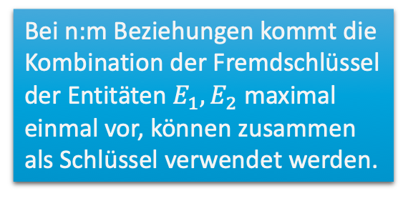
Relationale Darstellung: Assoziation + Schlüssel
Häufig abhängig von Fremdschlüsseln
  Fremdschlüssel $P_{1,1},…,P_{1,l}$ und $P_{2,1},…,P_{2,m}$ in Relation $R\left(P_{1,1},…,P_{1,l},P_{2,1},…,P_{2,m},A_{1},…,A_{n}\right)$
Primärschlüssel bestimmen über Kardinalitäten
  n:m Beziehung
Bei n:m Beziehungen kommt die Kombination der Fremdschlüssel der Entitäten $E_{1},E_{2}$ maximal einmal vor, können zusammen als Schlüssel verwendet werden.
Nummer
Stunden
SozVersNr
n
arbeitet_an
m
Projekt
Angestellte
ARBEITET_AN | ProjNr | SozVersNr | Stunden
 | 1 | A1 | 20
 | 1 | B2 | 10
 | 2 | A1 | 10
 | 3 | A1 | 10
 | 3 | C4 | 30
zusammen Primärschlüssel
ARBEITET_AN | ProjNr | SozVersNr | Stunden
Fremdschlüssel
Notes:
Das gleiche gilt für arbeitet_für zwischen Angestellte und Abteiltung

Slide 43
Relationale Darstellung: Abgeleitete Attribute
Abgeleitete Attribute ergeben sich aus Zuständen anderer Teile
  „AnzahlAngestellte“ ergibt sich durch „arbeitet_für“
  Klassische Anfrage an DB (Wie? - nächster Block zu relationaler Algebra)
    Anzahl an Angestellten, die für eine Abteilung (z.B. 42) arbeiten (Ergebnis: 2)
Nummer
AnzahlAngestellte
SozVersNr
1
arbeitet_für
n
Abteilung
Angestellte
Primärschlüssel
ARBEITET_FÜR | AbtNr | SozVersNr
 | 42 | A1
 | 42 | B2
 | 54 | C4
ARBEITET_FÜR | AbtNr | SozVersNr
Fremdschlüssel
Notes:
Das gleiche gilt für arbeitet_für zwischen Angestellte und Abteiltung

Slide 44

Relationale Darstellung: Schwache Entitäten
Schwache Entität $E_{1}$ mit partiellen Schlüsseln $P_{1,1},…,P_{1,l}$
  mit starker Entität $E_{2}$ mit Schlüsseln $P_{2,1},…,P_{2,m}$
  identifiziert über Beziehung $R$ mit Attributen $A_{1},…,A_{n}$
  wird zu Relation $R\left(P_{1,1},…,P_{1,l},P_{2,1},…,P_{2,m},A_{1},…,A_{n}\right)$
  Partielle Schlüssel der schwachen Entität werden zusammen mit den Fremdschlüsseln der starken Entität zum Schlüssel.
GebDatum
Geschlecht
SozVersNr
Name
Grad
1
Angehörige_von
n
ANGEHÖRIGE | Name | Geb. | Geschl. | Grad | Soz.
 | Alice | ... | ... | ... | A1
 | Eve | ... | ... | ... | A1
 | Bob | ... | ... | ... | A1
 | Charlie | ... | ... | ... | B2
 | Judy | ... | ... | ... | C4
Angestellte
Angehorige
ANGEHÖRIGE | Name | GebDatum | Geschlecht | Grad | SozVersNr
zusammen Primärschlüssel
Fremdschlüssel

Slide 45
Relationale Darstellung: EER-Modell
Vorname
Nachname
EER-Konstrukte: Spezialisierung, Generalisierung
  Subklasse wird zur Relation
  Fremdschlüssel von Superklasse
  Keine Vererbung der Attribute (doppelte Speicherung vermeiden)
Name
SozVersNr
GebDatum
Adresse
Angestellte
Primärschlüssel
SEKRETÄR | SozVersNr | TastAnschläge
d
TECHNIKER | SozVersNr | Rang
INGENIEUR | SozVersNr | IngTyp
Sekretär
Techniker
Ingenieur
Fremdschlüssel
ANGESTELLTE | SozVersNr | ...
TastAnschläge
Rang
IngTyp

Slide 46
ER-
Diagramm
Vorname
Nachname
Nummer
Name
Geschlecht
Gehalt
n
arbeitet_für
1
Name
Standorte
Adresse
SozVersNr
AnzahlAngestellte
Angestellte
Anfangsdatum
Abteilung
GebDatum
leitet
1
1
1
kontrolliert
Vorgesetzter
Stunden
n
arbeitet_an
Untergebener
m
n
Projekt
1
1
Aufsicht
n
Angehörige_von
Name
Standort
Nummer
n
Angehörige
Name
GebDatum
Geschlecht
Grad

Slide 47
Entsprechendes relationales Schema
ANGESTELLTE | SozVersNr | Nachname | Vorname | Geschlecht | Adresse | Gehalt | GebDatum
AUFSICHT | Vorgesetzte | Untergebene
ABTEILUNG | Name | Nummer
ARBEITET_FÜR | AbtNr | SozVersNr
LEITET | SozVersNr | AbtNr | AnfDatum
ARBEITET_AN | ProjNr | SozVersNr | Stunden
PROJEKT | Nummer | Name | Standort
KONTROLLIERT | ProjNr | AbtNr
ANGEHÖRIGE | Name | GebDatum | Geschlecht | Grad | SozVersNr
Neun Relationen

Slide 48
Verfeinerung des relationalen Schemas
Relationen mit gleichem Schlüssel kann man zusammenfassen
Aber nur diese und keine anderen!
Beispiel: Relation LEITET
  SozVersNr und AbtNr als Schlüssel möglich, jeweils Schlüssel von Angestellte bzw. Abteilung
    Wenn „SozVersNr“ Schlüssel
    ➝ LEITET zu ANGESTELLTE
    Wenn „AbtNr“ Schlüssel
    ➝ LEITET zu ABTEILUNG
    Da jede Abteilung
    eine Leitung hat,
    aber nicht jeder
    Angestellte leitet,
    ist 2. hier besser
SozVersNr
Anfangsdatum
Nummer
1
leitet
1
Angestellte
Abteilung
ANGESTELLTE | SozVersNr | Nachname | Vorname | Geschlecht | Adresse | Gehalt | GebDatum
ABTEILUNG | Name | Nummer
ABTEILUNG | Name | Nummer | Leitung | AnfDatum
LEITET | SozVersNr | AbtNr | AnfDatum

Slide 49
Verfeinerung des relationalen Schemas
Relationen mit gleichem Schlüssel kann man zusammenfassen
Aber nur diese und keine anderen!
Vor allem sinnvoll bei totaler Partizipation (auch der Fall auf vorheriger Folie)
  Jede angestellte
  Person arbeitet
  für genau eine
  Abteilung
Nummer
SozVersNr
1
arbeitet_für
n
Abteilung
Angestellte
ANGESTELLTE | SozVersNr | Nachname | Vorname | Geschlecht | Adresse | Gehalt | GebDatum
ARBEITET_FÜR | AbtNr | SozVersNr
ANGESTELLTE | SozVersNr | Nachname | Vorname | Geschlecht | Adresse | Gehalt | GebDatum | AbtNr
Notes:
Jeder Angestellter arbeitet für genau eine Abteilung

Slide 50
Verfeinerung des relationalen Schemas
Relationen mit gleichem Schlüssel kann man zusammenfassen
Aber nur diese und keine anderen!
Ohne totale Partizipation können NULL Werte erforderlich werden
  Also Achtung: wenn viele Zellen mit NULL Werten nötig, Beziehung nicht so schnell ersichtlich
  Beispiel:
    Wenn fast jeder eine vorgesetzte Person hat, dann Zusammenschluss sinnvoll
SozVersNr
ANGESTELLTE | SozVersNr | Nachname | Vorname | Geschlecht | Adresse | Gehalt | GebDatum
Angestellte
AUFSICHT | Vorgesetzte | Untergebene
Vorgesetzte
Untergebene
1
Aufsicht
n
ANGESTELLTE | SozVersNr | Nachname | Vorname | Geschlecht | Adresse | Gehalt | GebDatum | Vorges.
Notes:
Referenz innerhalb der Relation
Aufsicht: Annahme, dass eigentlich jeder eine vorgesetzte Person hat; sonst sehr viel NULL, wenn man ANGESTELLTE und AUFSICHT zusammmenfasst

Slide 51
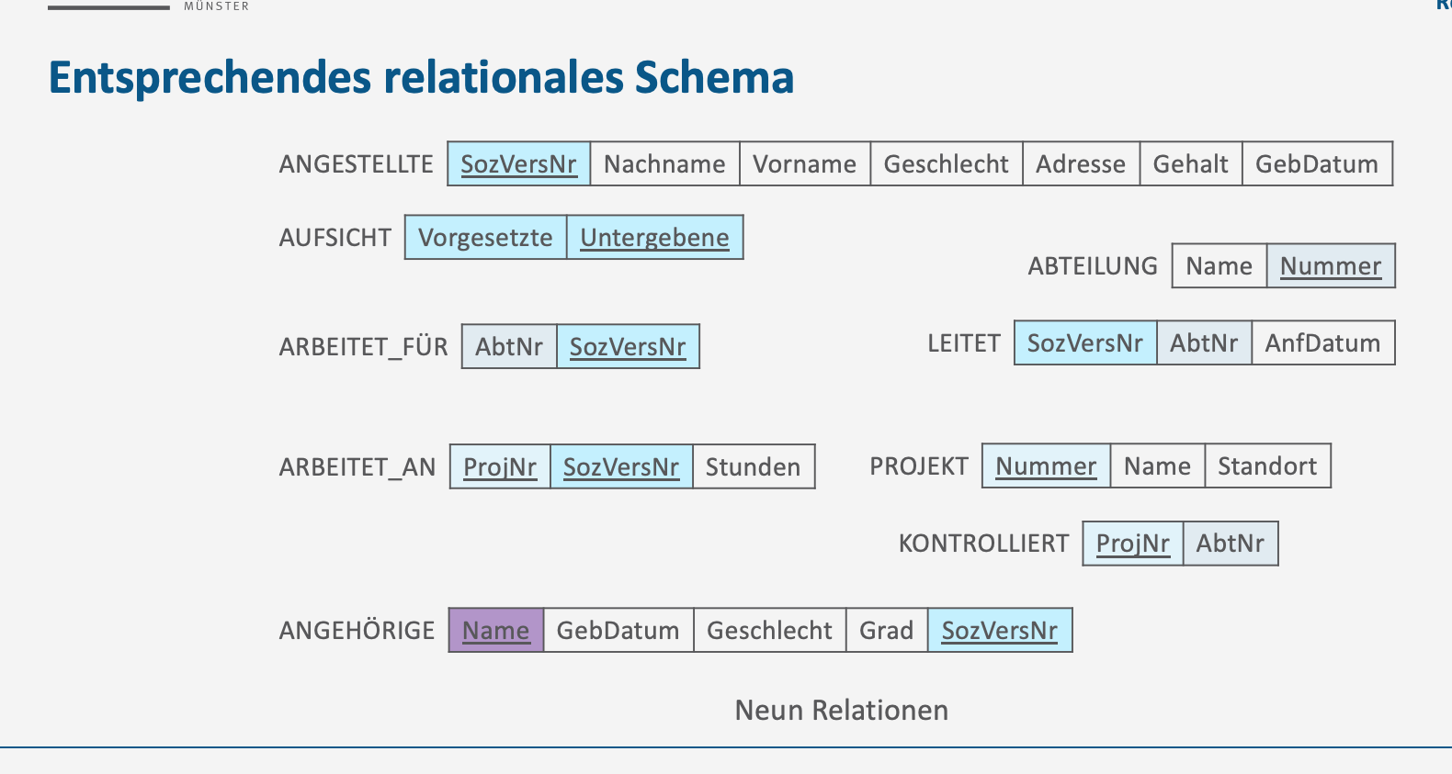
Verfeinertes relationales Schema
ANGESTELLTE | SozVersNr | Nachname | Vorname | Geschlecht | Adresse | Gehalt | GebDatum | AbtNr | Vorgesetzte
ABTEILUNG | Name | Nummer | Leitung | AnfDatum
ARBEITET_AN | ProjNr | SozVersNr | Stunden
PROJEKT | Nummer | Name | Standort | AbtNr
ANGEHÖRIGE | Name | GebDatum | Geschlecht | Grad | SozVersNr
Fünf Relationen

Slide 52
Entwurf relationaler Schemata
Zwei alternative Methoden
  Entwickle zunächst ein ER-Diagramm, leite daraus ein relationales Schema mit Entitäten- und Beziehungstabellen ab
    (Vgl. C. Batini, S. Ceri, S.B. Navathe. Conceptual Database Design - An Entity Relationship Approach, Benjamin/Cummings, Redwood City, Kalifornien, 1992)
  Sammle so genannte funktionale Abhängigkeiten aus der Anforderungsdefinition und erzeuge daraus ein relationales Schema in Normalform
    (Im Trend 1970...80).
    Ausführlich in der Literatur beschrieben (Vgl. S.M. Lang, P.C. Lockemann. Datenbankeinsatz. Springer, Berlin u.a., 1995)

Slide 53
Zwischenzusammenfassung
Projekt
Projekt
PrMA
Nr
MA
MaNr
PNr
Mitarbeiter
Entität mit Attributen wird zu Relationenschema
  Entität als Tabelle mit Attributen als Spaltennamen
  Schlüssel ausgehend von identifizierenden Attributen, aber nun minimaler Superschlüssel
  Mehrwertige Attribute als eigene Relation (so auch schon im ER-Diagramm möglich)
  Zusammengesetzte Attribute nicht direkt übersetzbar
Assoziation mit Attributen wird zu Relationenschema mit Schlüsselattributen der verknüpften Entitäten als zusätzliche Attribute
  Schlüssel gemäß Kardinalitäten wählen
  Abgeleitete Attribute: Anfrage
  Schwache Entität: eigene Schlüssel plus Primärschlüssel der starken Entität
Spezialisierung: eigenes Relationenschema mit Primärschlüsseln der spezialisierten Entität
Verfeinerung durch Zusammenfassung von Relationen mit gleichem Schlüssel
SozVersNr

Slide 54
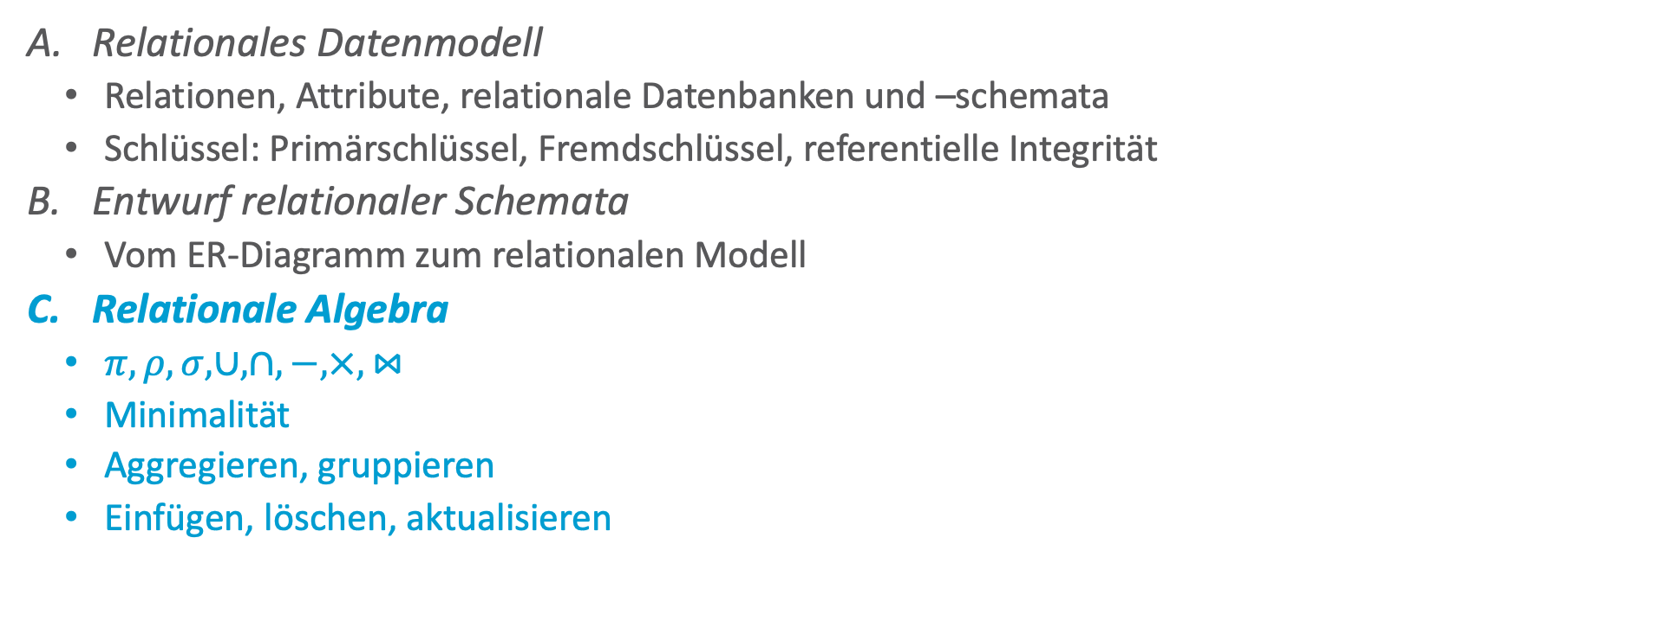
Übersicht: 3. Das relationale Datenmodell
Relationales Datenmodell
  Relationen, Attribute, relationale Datenbanken und –schemata
  Schlüssel: Primärschlüssel, Fremdschlüssel, referentielle Integrität
Entwurf relationaler Schemata
  Vom ER-Diagramm zum relationalen Modell
Relationale Algebra
  $π, ρ, σ,∪, ∩, −,×, ⋈$
  Minimalität
  Aggregieren, gruppieren
  Einfügen, löschen, aktualisieren
Notes:
Kompetenzen:
ER-Modelle in ein relationales Schema überführen
Mengenorientierte Verarbeitung verstehen und anwenden
Unterschied deklarative und prozedurale Sprachen verstehen
Publikationen aus der Forschung verstehen

